Slide 1
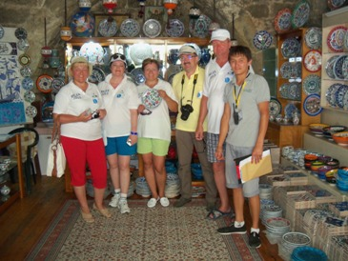
ОХОТА ЗА СОКРОВИЩЯМИ «КАЛЕИЧИ» 2015

Slide 2
[СЦЕНАРИЙ ]
АКТИВИТИ | ОХОТА ЗА СОКРОВИЩЯМИ «КАЛЕИЧИ»
СЦЕНАРИЙ | На историческом месте КАЛЕИЧИ спрятаны сундуки с сокровищами. Каждой команде дадутся вопросы и подсказки, при помощи которых они будут искать склад и так же смогут увидеть красоту исторического места.
АКЦЕНТЫ | Команды состоящие из сотрудников компании , в течении дня сражаясь, должны попытаться найти спрятанное сокровище. Для того, чтобы быть лучшим важна командная работа.

Slide 3
[ПОЛЬЗА]
В ИГРЕ «ОХОТА ЗА СОКРОВИЩЯМИ «КАЛЕИЧИ»" ПРОЯВЛЯЮТСЯ СЛЕДУЮЩИЕ ЭЛЕМЕНТЫ
Общение | Взаимодействие | Управление командой | Выработка стратегии
Уверенность в своих силах | Тайм менеджмент | Разнообразие мышления | Взаимодействие
Поддержка и гармония | Доверие в команде | Сочувствие | Активный подход
Эффективное решение проблемы | Мотивация | Постановка целей | Сплоченность команды
Ориентированность на результат | Взаимопомощь | Разделение и ответственность | Лидерство

Slide 4
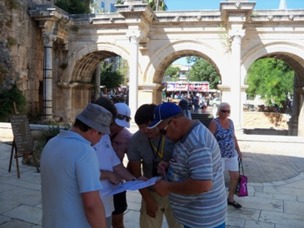
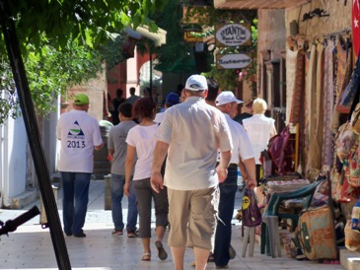
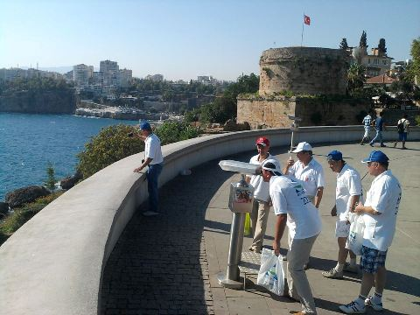
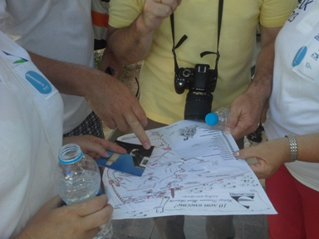
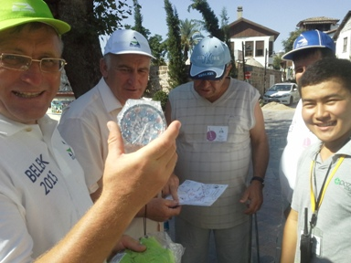
[“ОХОТА ЗА СОКРОВИЩЯМИ «КАЛЕИЧИ»” ЭТАПЫ]
ИСКАТЬ ТОЧКИ ВОПРОСОВ
УЛИЦЫ «КАЛЕИЧИ»
РАСПРЕДЕЛЕНИЕ РОЛЕЙ
ИЗУЧЕНИЕ «КАЛЕИЧИ»
ПОИСК ТОЧЕК ПО ФОТОГРАФИЯМ
СУНДУК

Slide 5
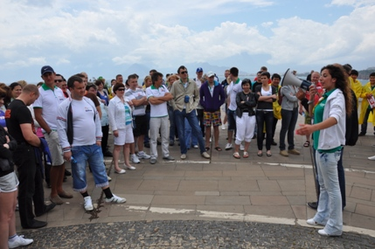
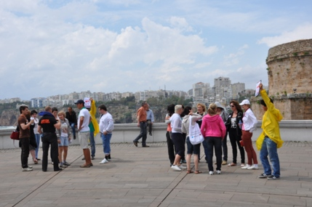
[ЗНАКОМСТВО И ОТБОР КОМАНД]
Цели
Разогрев и информация по программе
Предоставление информации по активити
Знакомство участников команд
Уточнение состава команд
Знакомство участников с окружающей атмосферой

Slide 6
[ПЛАН]
Цели
Сделать наиболее правильно выпавшую команде часть рисунка. Планирование и оценка командой предстоящих работ
Польза
Выделение стратегии
Общение
Решение проблем
Командная работа
Слаженность действий
Обмен идеями
Процесс принятия решений
Взаимодействие

Slide 7
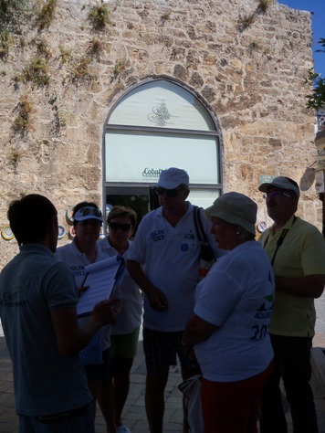
[ОТВЕТЫ НА ВОПРОСЫ]
Цели
Каждая команда должна на каждой точке отвечать на вопросы. Если команда правильно отвечает на вопросы, то незамедлительно отправляется к другой точке.
Польза
Командная работа
Общение
Эстетические размышление
Обмен идеями
Взаимодействие
Помощь
Цели

Slide 8
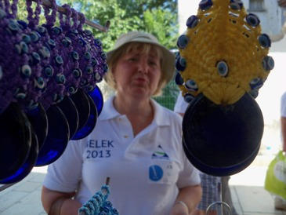
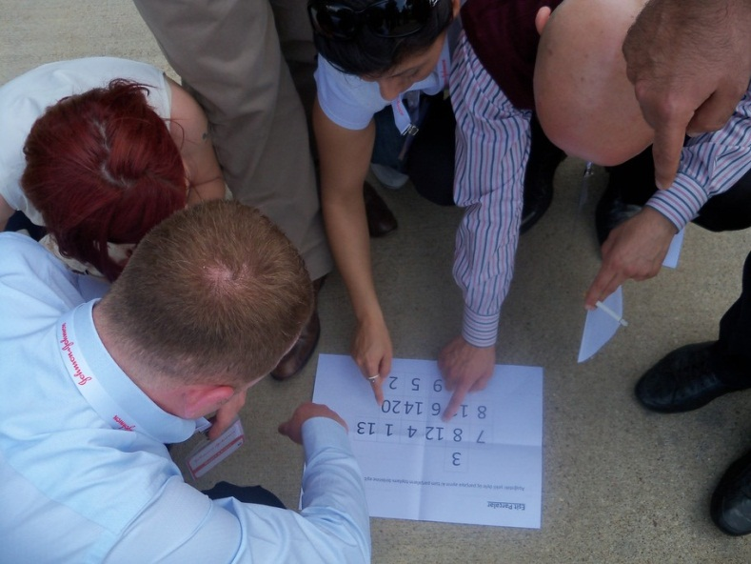
[ГРУППИРОВКА]
Цели
На некоторых точках команда должна собраться всей группой и стараться ответить на вопросы. После окончания команда переходит на другие точки.
Польза
Оценка мыслей
Мотивация
Решение проблем
Командная игра
Доверенность в команде
Обмен идеями
Помощь

Slide 9
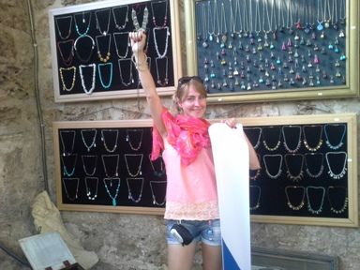
[ДОСТИЖЕНИЕ К СУНДУКУ]
Цели
После ответов всех вопросов и переходов точек каждая команда доходит до финала. Каждая команда и участники смогут увидеть Турецкую Историю, Культуру и ее Красоту.
Польза
Оценка мыслей
Мотивация
Решение проблем
Командная игра
Доверенность в команде
Обмен идеями
Помощь

Slide 10
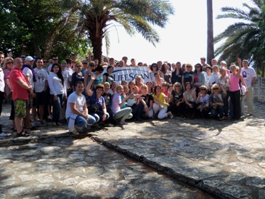
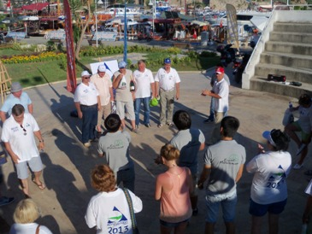
[ФИНАЛ]
Ииии…
На каждой точке команды будут приобретать вещи. Такие как; Турецкое Кофе, Брелок от сглаза, специи, и другие интересные вещи Турецкой Культуры. Кто первый принесет все эти вещи, та команда и победила.

Slide 11
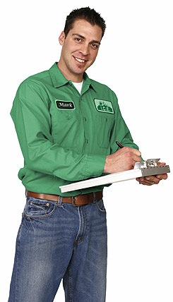
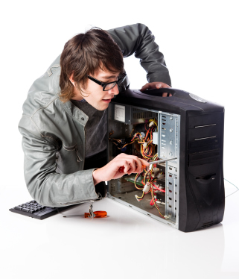
[ИСПОЛНИТЕЛЬНАЯ ГРУППА]
Организаторская группа
Контроль команд и времени Обеспечение правильной работы всего мероприятия Контроль за исполнением правил
ТЕХНИЧЕСКАЯ ГРУППА
Подготовка места проведения игры Подготовка электроприборов и других материалов.
Ответственный за проведение активити
Руководство команд Уверенность в высокой мотивации команд Контроль за параллельным исполнением этапов командами Оценка работы команд

Slide 12
[ПРИМЕР РАСПИСАНИЯ]
РАСПИСАНИЕ ДЕЯТЕЛЬНОСТИ | ВРЕМЯ
ОЗНАКОМЛЕНИЕ И ИНФОРМАЦИЯ | 14:00-14:10
РАСПРЕДЕЛЕНИЕ КОМАНД | 14:10-14:15
РАЗОГРЕВ | 14:15-14:20
ОЦЕНКА | 14:30-14:35
ВОПРОСЫ | 14:35-15:30
ТЕХНИЧЕСКАЯ ГРУППА | 15:30-16:00
ФИНАЛЬНАЯ СТАДИЯ | 16:30
ФИНАЛ | 16:30

Slide 13
[СТОИМОСТЬ]
УСЛУГИ ВКЛЮЧЕННЫЕ В ПРЕДЛОЖЕНИЕ:
Реализация мероприятий по программе
УСЛУГИ НЕ ВХОДЯЩИЕ В ПРЕДЛОЖЕНИЕ:
Разрешение на проведение мероприятия в конкретном месте и расходы связанные с ним Трансфер для сотрудников и расходы на доставку При желании призы и рекламные материалы Размещение сотрудников и питание (при необходимости) Звуковая система

Slide 14
[СПАСИБО]
СПАСИБО

